Slide 1

Bài
Bài toán liên quan đến phép cộng, phép trừ

Slide 2

KHỞI ĐỘNG

Slide 3



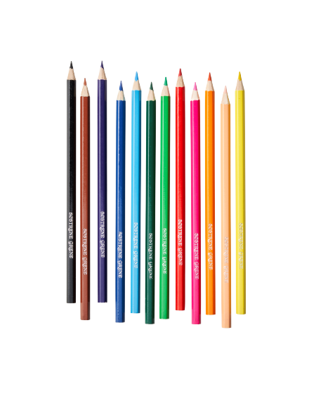
Hãy đặt đề toán phù hợp với tình huống.
Có 10 chiếc bút chì màu

Slide 4

KHÁM PHÁ KIẾN THỨC MỚI

Slide 5


BÀI TOÁN LIÊN QUAN ĐẾN PHÉP TRỪ
Trong hộp có 10 chiếc bút màu, Linh lấy đi 3 chiếc. Hỏi trong hộp còn lại mấy chiếc bút màu.
Có: 10 chiếc bút màu
Lấy đi: 3 chiếc bút màu
Còn lại: chiếc bút màu
?
Bài giải:
Trong hộp còn lại số chiếc bút màu là:
10 – 3 = 7
(chiếc)
Đáp số: 7 chiếc bút màu

Slide 6

BÀI TOÁN LIÊN QUAN ĐẾN PHÉP CỘNG
Bài giải:
Bước 1:
Trong hộp còn lại số chiếc bút màu là:
Bước 2:
10 – 3 = 7
(chiếc)
Bước 3:
Đáp số: 7 chiếc bút màu
Phải thực hiện 3 bước:
    - Viết lời giải
    - Viết phép tính
    - Viết đáp số
Khi trình bày bài toán có lời văn, chúng ta phải thực hiện mấy bước?

Slide 7
LUYỆN TẬP THỰC HÀNH

Slide 8
Tính
Nam có 16 quyển truyện, Nam cho Hoa 5 quyển.
Hỏi Nam còn lại bao nhiêu quyển truyện?
1
Có: 16 quyển truyện
Cho: 5 quyển truyện
Còn lại: quyển truyện
?
Bài giải:
Nam còn lại số quyển truyện là:
16
5
?
?
= (chiếc)
11
?
?
-
?
11
Đáp số: chiếc bút màu

Slide 9
Tính
Trên sân bay có 11 chiếc máy bay, sau đó 2 chiếc bay đi. Hỏi trên sân bay còn lại bao nhiêu chiếc máy bay?
2
Có: chiếc máy bay
Thêm: chiếc máy bay
Có tất cả: chiếc máy bay
?
11
?
2
?
Bài giải:
Trên sân bay còn lại số chiếc máy bay là:
11
2
?
?
= (chiếc)
9
?
?
-
?
12
Đáp số: chiếc máy bay

Slide 10
HOẠT ĐỘNG VẬN DỤNG
Hãy nêu một bài toán trong thực tế, có liên quan đến phép cộng, phép trừ.

Slide 11


Để có thể làm tốt các bài tập trên em nhắn bạn điều gì?
Bài học hôm nay em biết thêm được điều gì?

Slide 12

DẶN DÒ

